Slide 1
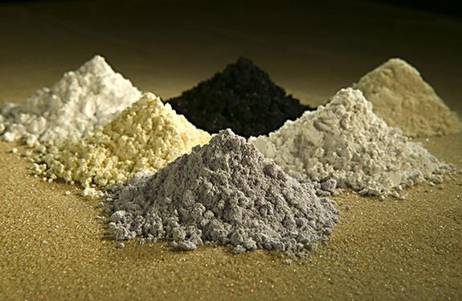
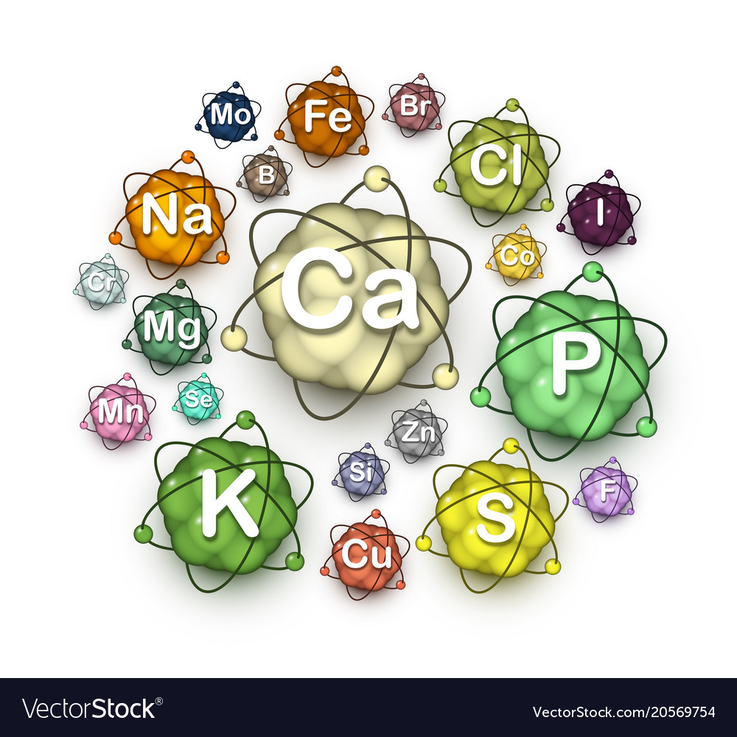
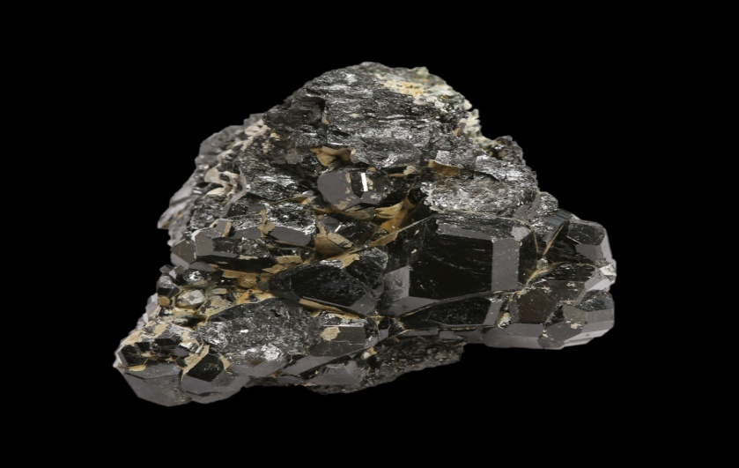
MINERALI
(anorganske tvari)

Slide 2
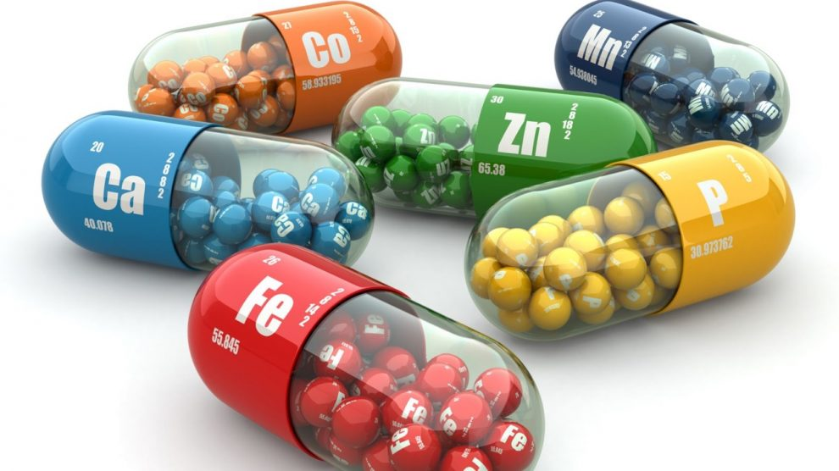
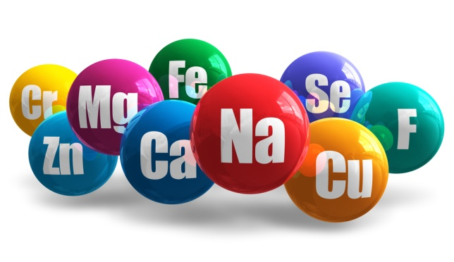
M
I
N
E
R
A
L
I
MINERALI
  anorganske tvari koje u ukupnoj masi organizma imaju mali udio, ali imaju veliki značaj
  čine 4-5% naše tjelesne mase
  u organizam se unose putem hrane
  iz organizma se izlučuju u fecesu, urinu i znoju
  dinamička ravnoteža
  makroelementi ( Ca, Mg, Na, K, P, S, Cl)
  mikroelementi (Fe, J, Cu, Mn, Zn, Co, Mo)
  uloga minerala u organizmu je vrlo raznovrsna i značajna
  sudjeluju u različitim biohemijskim procesima u organizmu
UČENJE KAKVO ŽELIMO
Notes:
Add image of clock

Slide 3
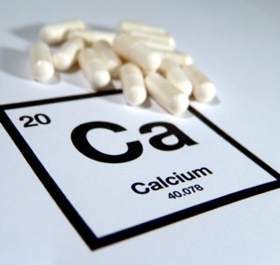


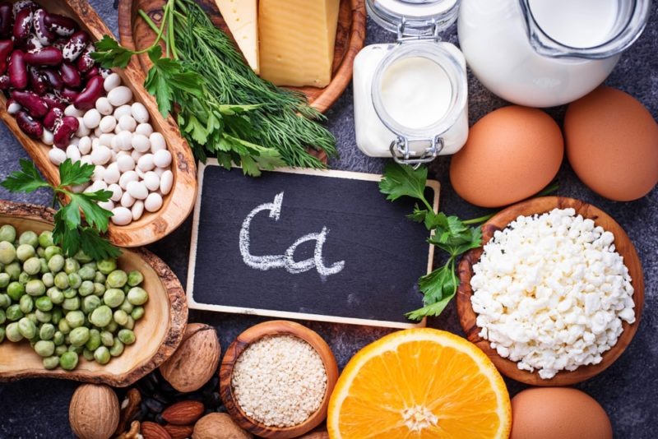
MINERALI
M
I
N
E
R
A
L
I
KALCIJ (Ca)
-najzastupljeniji mineral u ljudskom tijelu
-99% ulazi u sastav kostiju u obliku spoja
-u sastav zuba ulazi u obliku spoja
-glavni izvori kalcija (mlijeko i mliječni proizvodi, zeleno povrće, banane i žitarice)
-u nekim razdobljima života potreban je veći unos kalcija
-pravilnom prehranom unesemo oko 800 mg kalcija na dan
U organizmu može biti maksimalno 34 mola Ca, a maksimalna dnevna doza je 2000 mg.
UČENJE KAKVO ŽELIMO
Notes:
Add image of clock

Slide 4
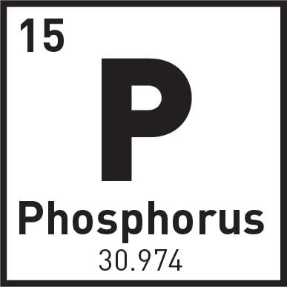
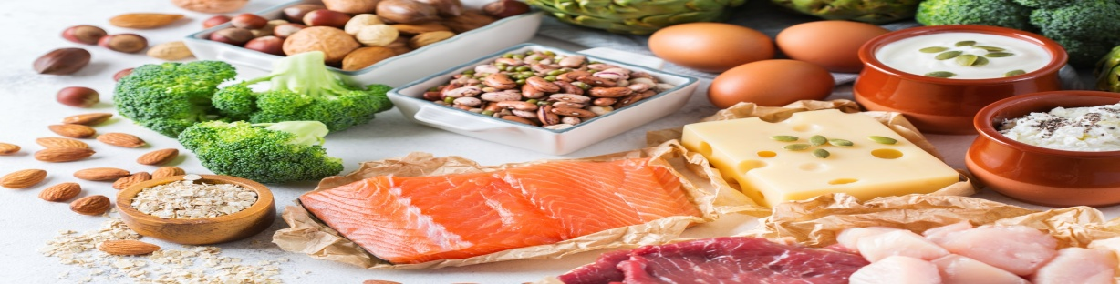
MINERALI
M
I
N
E
R
A
L
I
FOSFOR (P)
-80% se nalazi u skeletu
-jedna od glavnih funkcija fosfora je održavanje čvrstih i zdravih kostiju
-u krvi 32 do 43 mg/L anaorganskih spojeva koji imaju ulogu pufera
-ulazi u sastav vrlo značajnih spojeva ( fosfolipidi, nukleolipidi, brojni koenzimi, nukleinske kiseline...)
-neki organski fosfatni spojevi su bogati energijom (ATP, ADP, NADP)
-odnos Ca i P se reguliše vitaminom D ili hormonima
-proteinima bogate namirnice su najbolji izvori fosfora
Optimalni odnos Ca/P u organizmu je 0.7
UČENJE KAKVO ŽELIMO
Notes:
Add image of clock

Slide 5
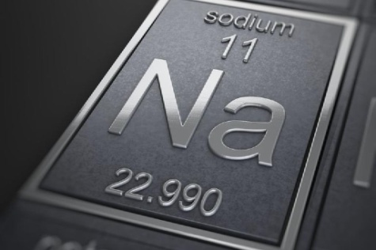
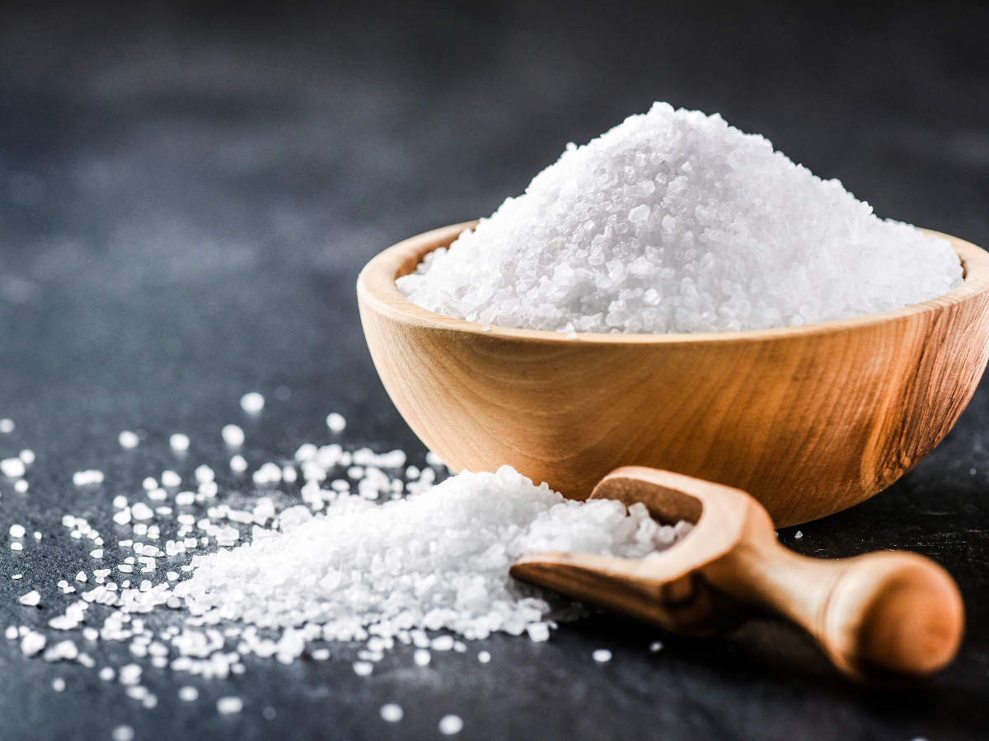
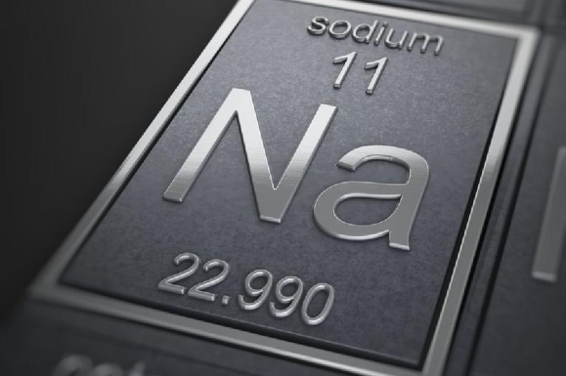
MINERALI
M
I
N
E
R
A
L
I
NATRIJ (Na)
-šesti element po zastupljenosti u zemljinoj kori
-pojavljuje se samo u obliku spojeva
-esencijalni makroelement, potreban svim živim organizmima
-ulazi u sastav vanćelijskih tečnosti
-manjak natrija u organizmu može dovesti do opasnosti za život
-višak natrija može uzrokovati povišen krvni pritisak
75% do 90% natrija u naš organizam unosimo putem soli (NaCl).
UČENJE KAKVO ŽELIMO
Notes:
Add image of clock

Slide 6
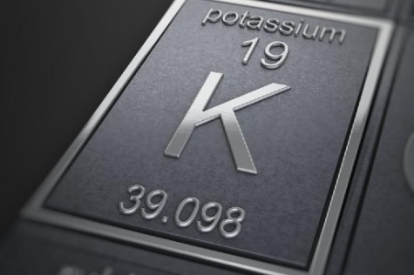
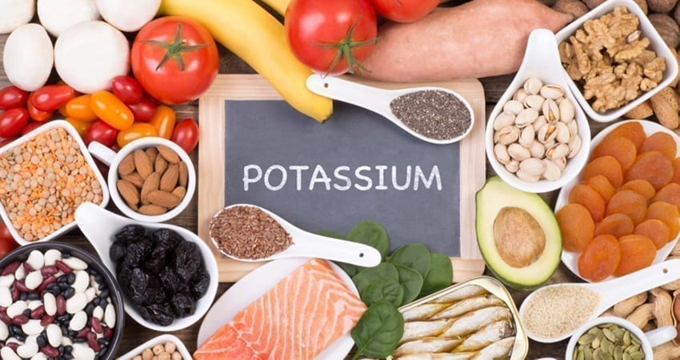
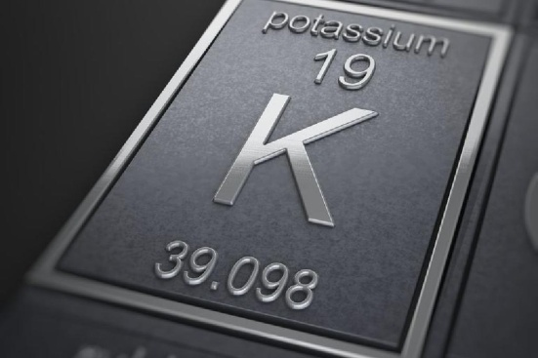
MINERALI
M
I
N
E
R
A
L
I
KALIJ (K)
-esencijalni makroelement potreban svim živim organizmima
-utječe na rad srčanog mišića i funkcioniranje cijelog mišićnog i nervnog sistema
-nivo u krvi je stalan i regulira ga kora nadbubrežne žlijezde
-ulazi u sastav tečnosti u ćelijama
-koristan za osobe koje pate od stresa
-hipokalemija
Najbolji izvor kalija je zeleno lisnato povrće, a dnevna potreba za kalijem iznosi 4.700 mg.
UČENJE KAKVO ŽELIMO
Notes:
Add image of clock

Slide 7
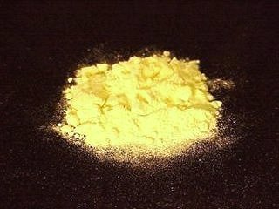





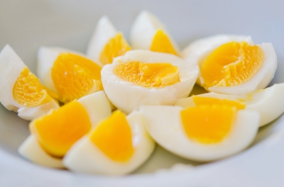
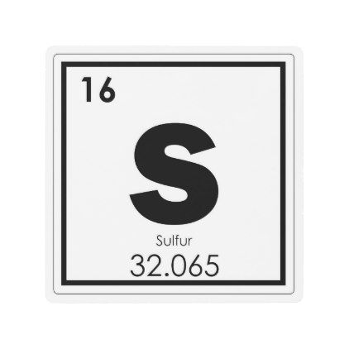
MINERALI
M
I
N
E
R
A
L
I
SUMPOR (S)
-ulazi u sastav mnogih organskih spojeva: aminokiselina, peptida, enzima, hormona
-kao anorganski sumpor javlja se u obliku
-otrovni joni ( ),sumpor ih prevodi u bezopasne ( )
-opskrbljuje mozak kisikom
-pretjerano opadanje kose kao nedostatak sumpora u organizmu
,
i
UČENJE KAKVO ŽELIMO
Notes:
Add image of clock

Slide 8
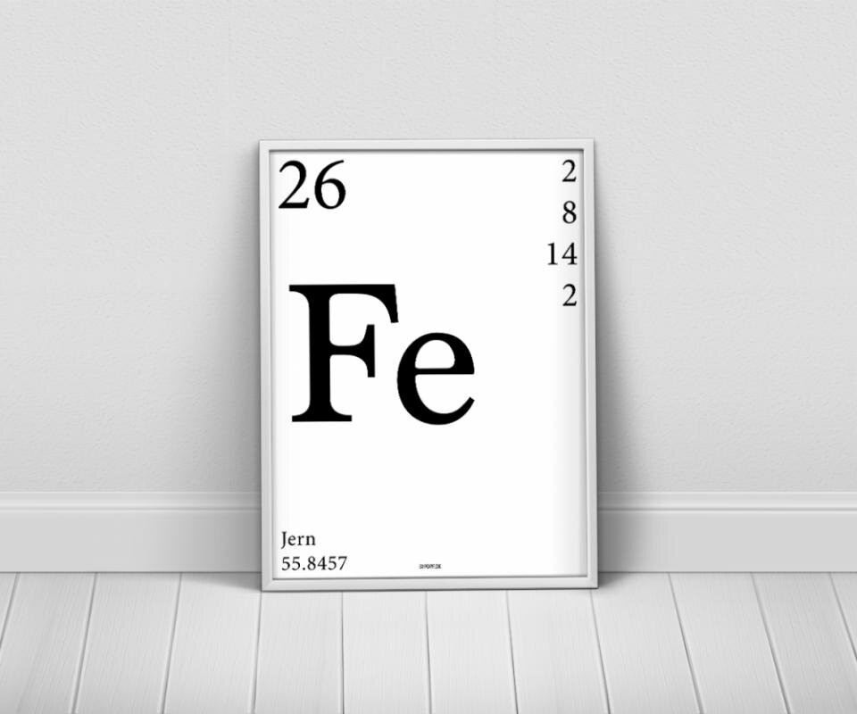
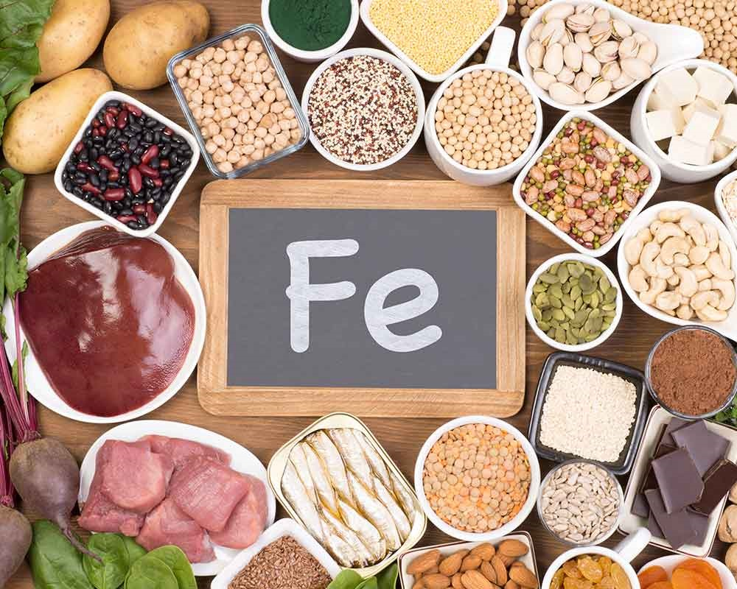
MINERALI
M
I
N
E
R
A
L
I
ŽELJEZO (Fe)
-glavna uloga prenos kisika
-sastavni dio krvnog pigmenta tj. hemoglobina
-ćelije u kojima se proizvodi energija
-feritin
-anemija
-crveno meso najbolji i najbogatiji prehrambeni izvor željeza
-atomski broj željeza
Željezo je potrebno za brojne vitalne funkcije uključujući rast, reprodukciju i imunitet.
UČENJE KAKVO ŽELIMO
Notes:
Add image of clock

Slide 9
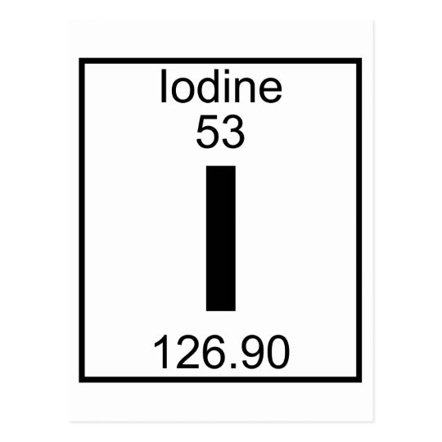

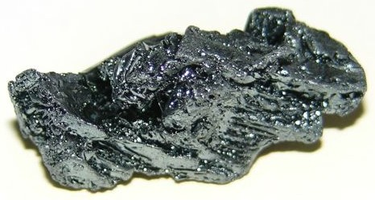
MINERALI
M
I
N
E
R
A
L
I
JOD (I)
-u organizam se unosi u obliku jona jodida ( ) i jodata ( ) ili u obliku organskih spojeva
-jod u jonskom obliku se lahko resorbuje
-putem krvi se prenosi do tiroideje
-koncentracija joda u krvi i tiroideji
-ugrađuje se u hormone štitnjače
Jod iz organizma uklanja teške metale, poput florida, žive,aluminija.
UČENJE KAKVO ŽELIMO
Notes:
Add image of clock

Slide 10






OSTALI MINERALI
M
I
N
E
R
A
L
I
-mnogi drugi elementi se nalaze u živim organizmima, ali u manjim količinama
-joni magnezija ( )aktiviraju mnoge enzime
-joni bakra ( )utiču na metabolizam željeza
-joni cinka ( )utiču na metabolizam proteina i karbonata
-joni mangana ( ) aktiviraju i utiču na rast
-joni kobalta ( )ulaze u sastav vitamina B
UČENJE KAKVO ŽELIMO
Notes:
Add image of clock

Slide 11
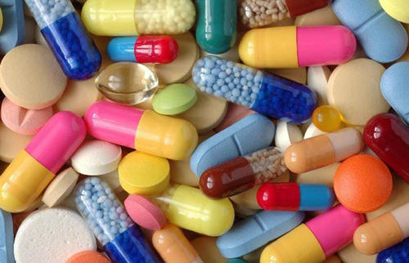
HVALA NA PAŽNJI
HVALA NA PAŽNJI

